Slide 1
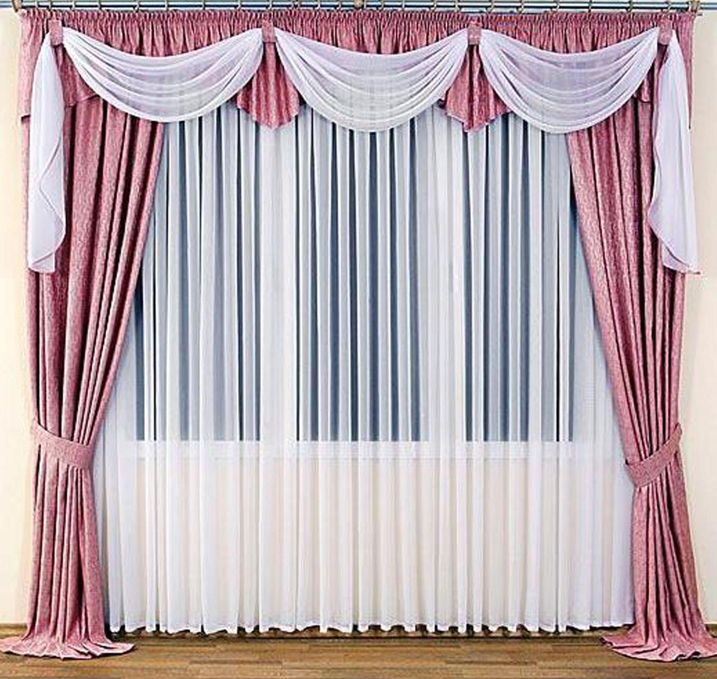
আজকের মাল্টিমিডিয়া ক্লাশের সবাইকে ফুলেল শুভেচ্ছা

Slide 2
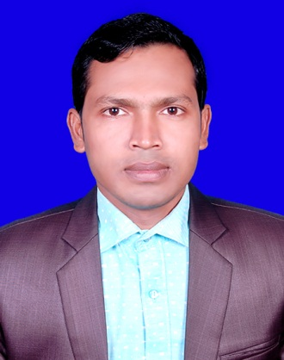
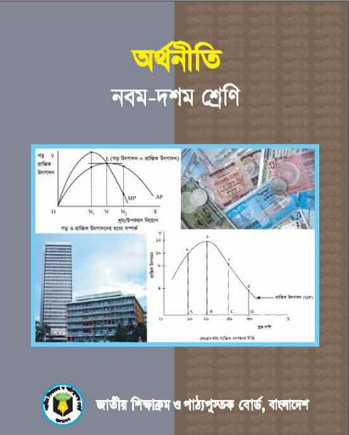
পরিচিতি
মোঃ আবুদাউদ সুমন
প্রভাষক ( অর্থনীতি)
টাপুরচর স্কুল এন্ড কলেজ
রৌমারী, কুড়িগ্রাম।
মোবাইলঃ ০১৭১৯৩৩০৬৮৮
ই-মেইলঃ sumonict16@gmail.com
বিষয় : অর্থনীতি
শ্রেণী : নবম-দশম
অধ্যায় : চতুর্থ (উৎপাদক ও ঊৎপাদন)
সময় : ৪৫ মিনিট
পিরিয়ড : পঞ্চম
Notes:
‍‍‍‍‍‍‍‍‍”ধ্বংস তার জন্য যান আজকের দিনটি গতকালের চেয়ে উন্নত নয়” আল-হাদিস।

Slide 3
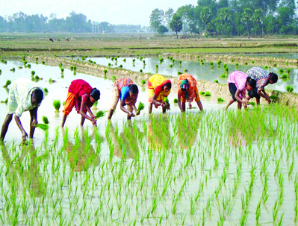
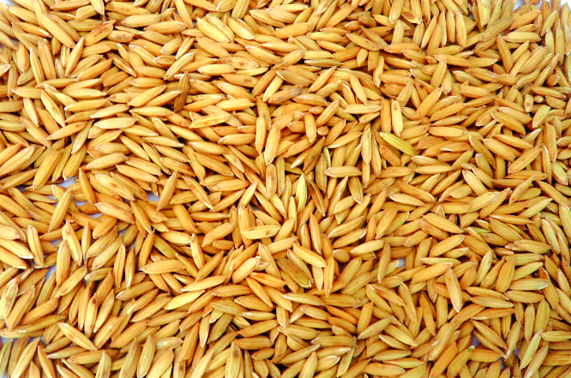
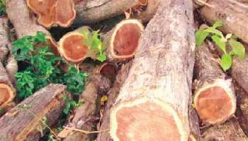
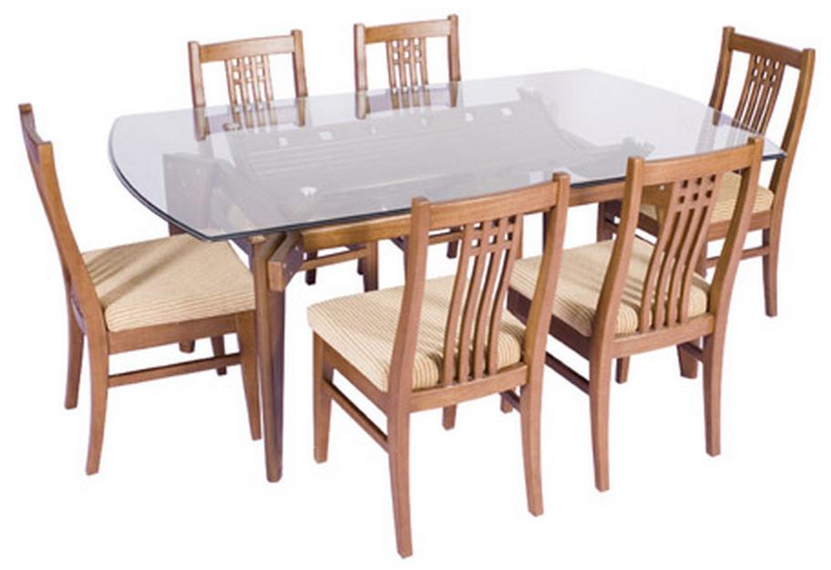

Slide 4
আজকের পাঠ
উৎপাদন ও উৎপাদক।

Slide 5
শিখনফল:
উৎপাদন কি তা বলতে পারবে
উৎপাদক কাকে বলে তা বলতে পারবে ।
উৎপাদনের উপকরণসমূহ বিশ্লেষণ করতে পারবে।

Slide 6
উৎপাদন
উৎপাদন বলতে মূলত উপযোগ সৃষ্টি করাকে বোঝায়, যার বিনিময় মূল্য আছে । উপযোগ সৃষ্টি না হলে এবং উৎপাদিত দ্রব্যের বিনিময় মূল্য না থাকলে তাকে উৎপাদন বোঝায় না। নিচের চিত্র লক্ষ্য করি-
বনের গাছ
গাছ থেকে ফার্নিচার

Slide 7
একক কাজ:
সময়: ৪ মিনিট
উৎপাদন কাকে বলে?
উত্তর:

Slide 8
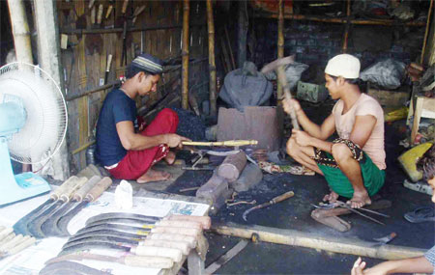
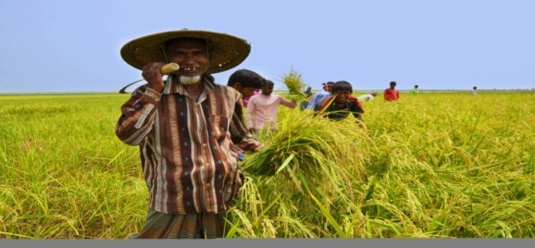
উৎপাদক
উপযোগ সৃষ্টি করার উদ্দেশ্যে উৎপাদন কাজে যে অংশ গ্রহন করে, তাকে উৎপাদক বলে।

Slide 9
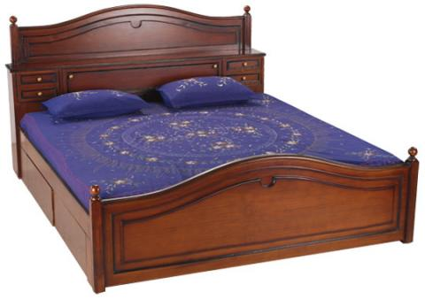
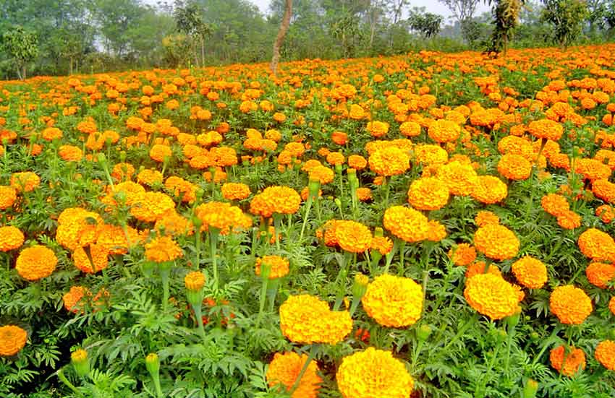
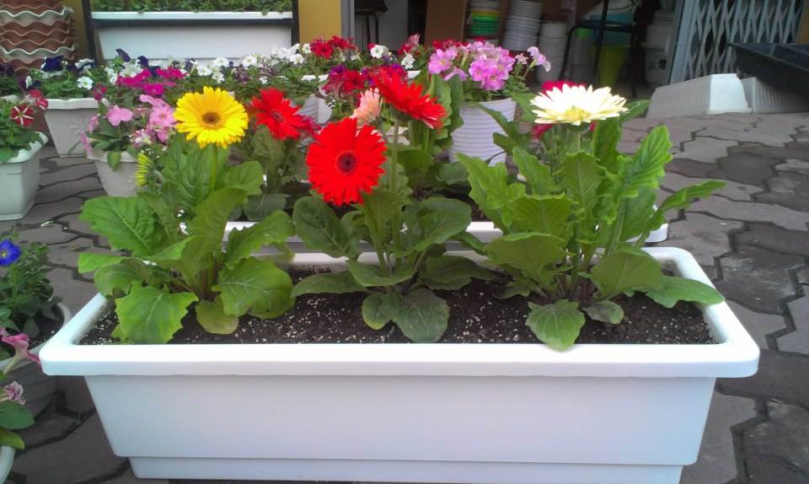
উৎপাদনে উপযোগ সৃষ্টিকে পাঁচটি ভাগে দেখানো যায়। যেমন-
রূপগত উপযোগ
স্থানগত উপযোগ

Slide 10
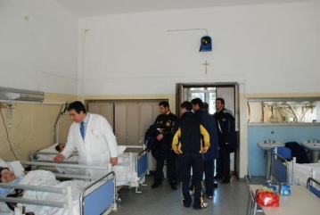
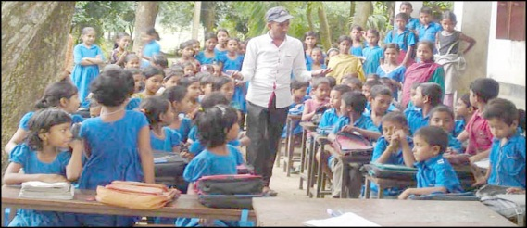
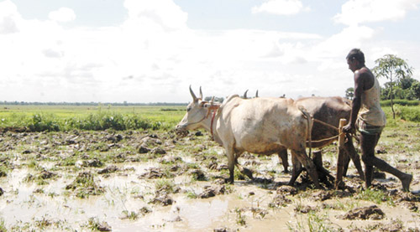
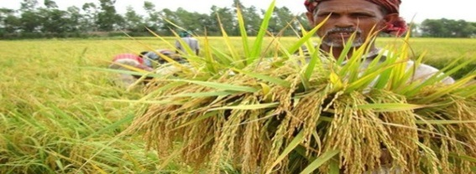
সময়গত উপযোগ
সেবাগত উপযোগ
মালিকানাগত উপযোগ

Slide 11
জোড়ার কাজ
প্রশ্ন: উৎপাদক কাকে বলে?

Slide 12
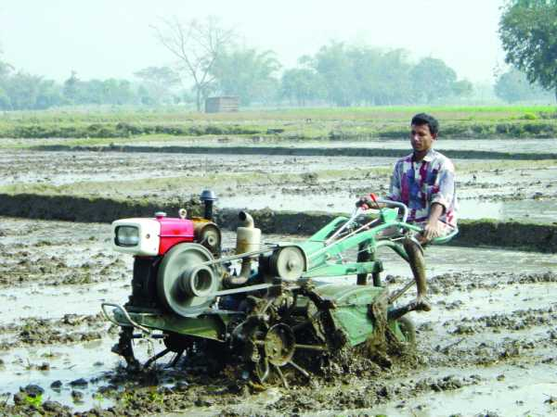
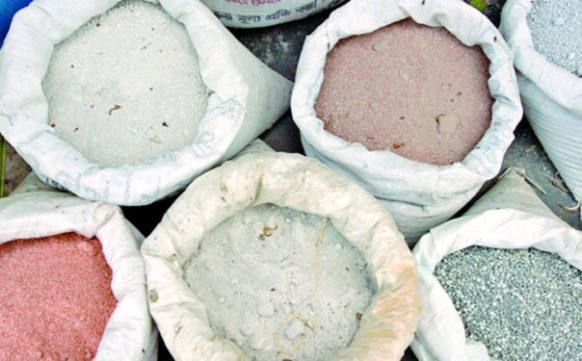
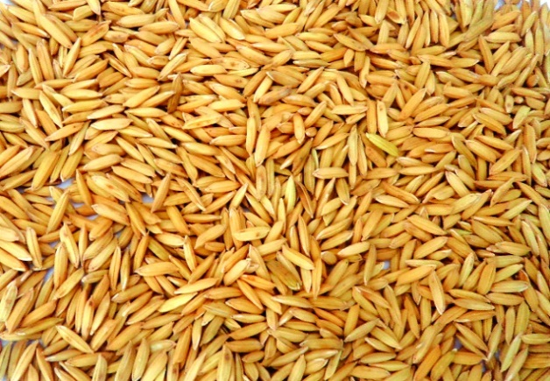
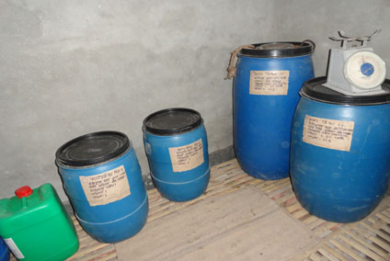
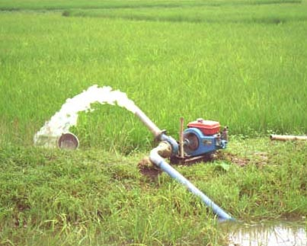
কোন কিছু উৎপাদনের জন্য যে সব দ্রব্য ও সেবা কর্ম প্রয়োজন হয়, তাকে উৎপাদনের উপকরণ বলে।

Slide 13
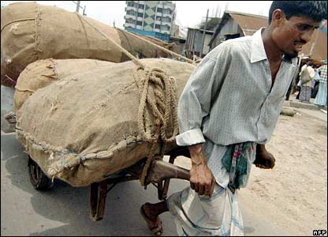
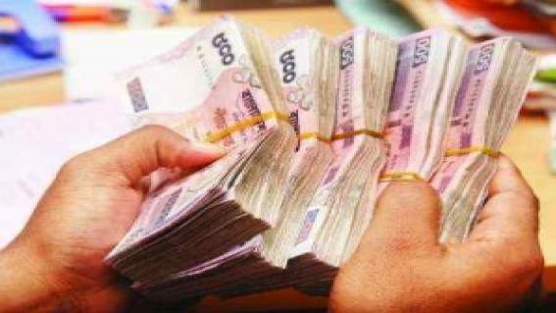
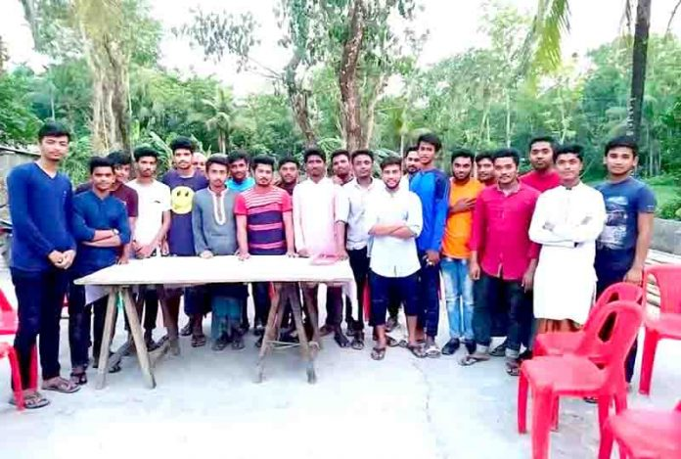
উৎপাদনের উপকরণ মূলত চার ধরনের
শ্রম
ভূমি
সংগঠন
মূলধন

Slide 14
দলীয়কাজ
প্রশ্ন: উৎপাদনের বিভিন্ন উপকরণসমূহ ব্যাখ্যা কর।

Slide 15
মূল্যায়ন
এবার সঠিক উত্তরে ক্লিক কর।
১। উৎপাদন কি?
ক. চাহিদা সৃষ্টি
ধন্যবাদ। উত্তর সঠিক হয়েছে।
খ. যোগান সৃষ্টি
দুঃখিত! আবার চেষ্টা কর।
গ. উপযোগ সৃষ্টি
দুঃখিত! আবার চেষ্টা কর।
ঘ. বাজার সৃষ্টি
দুঃখিত! আবার চেষ্টা কর।
২। নিচের কোনটিকে আমরা উৎপাদক বলতে পারি?
দুঃখিত! আবার চেষ্টা কর।
ক. যে সরাসরি উৎপাদন করেন
খ. যে উৎপাদন পরিচালনা করেন
গ. যে তত্ত্বাবধান করেন
ঘ. যে কাচামাল সরবরাহ করেন
ধন্যবাদ। উত্তর সঠিক হয়েছে।
দুঃখিত! আবার চেষ্টা কর।
দুঃখিত! আবার চেষ্টা কর।

Slide 16
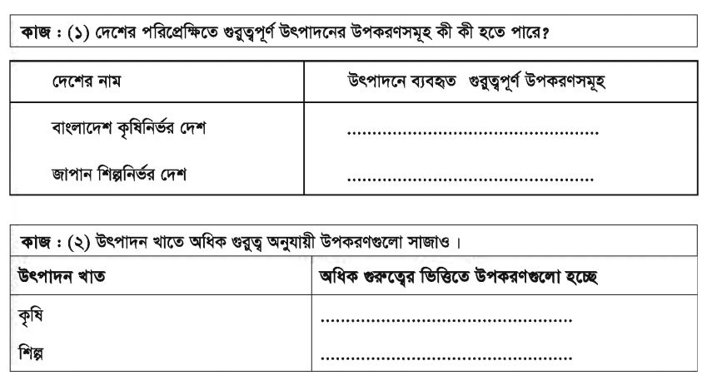
বাড়ীর কাজ:

Slide 17
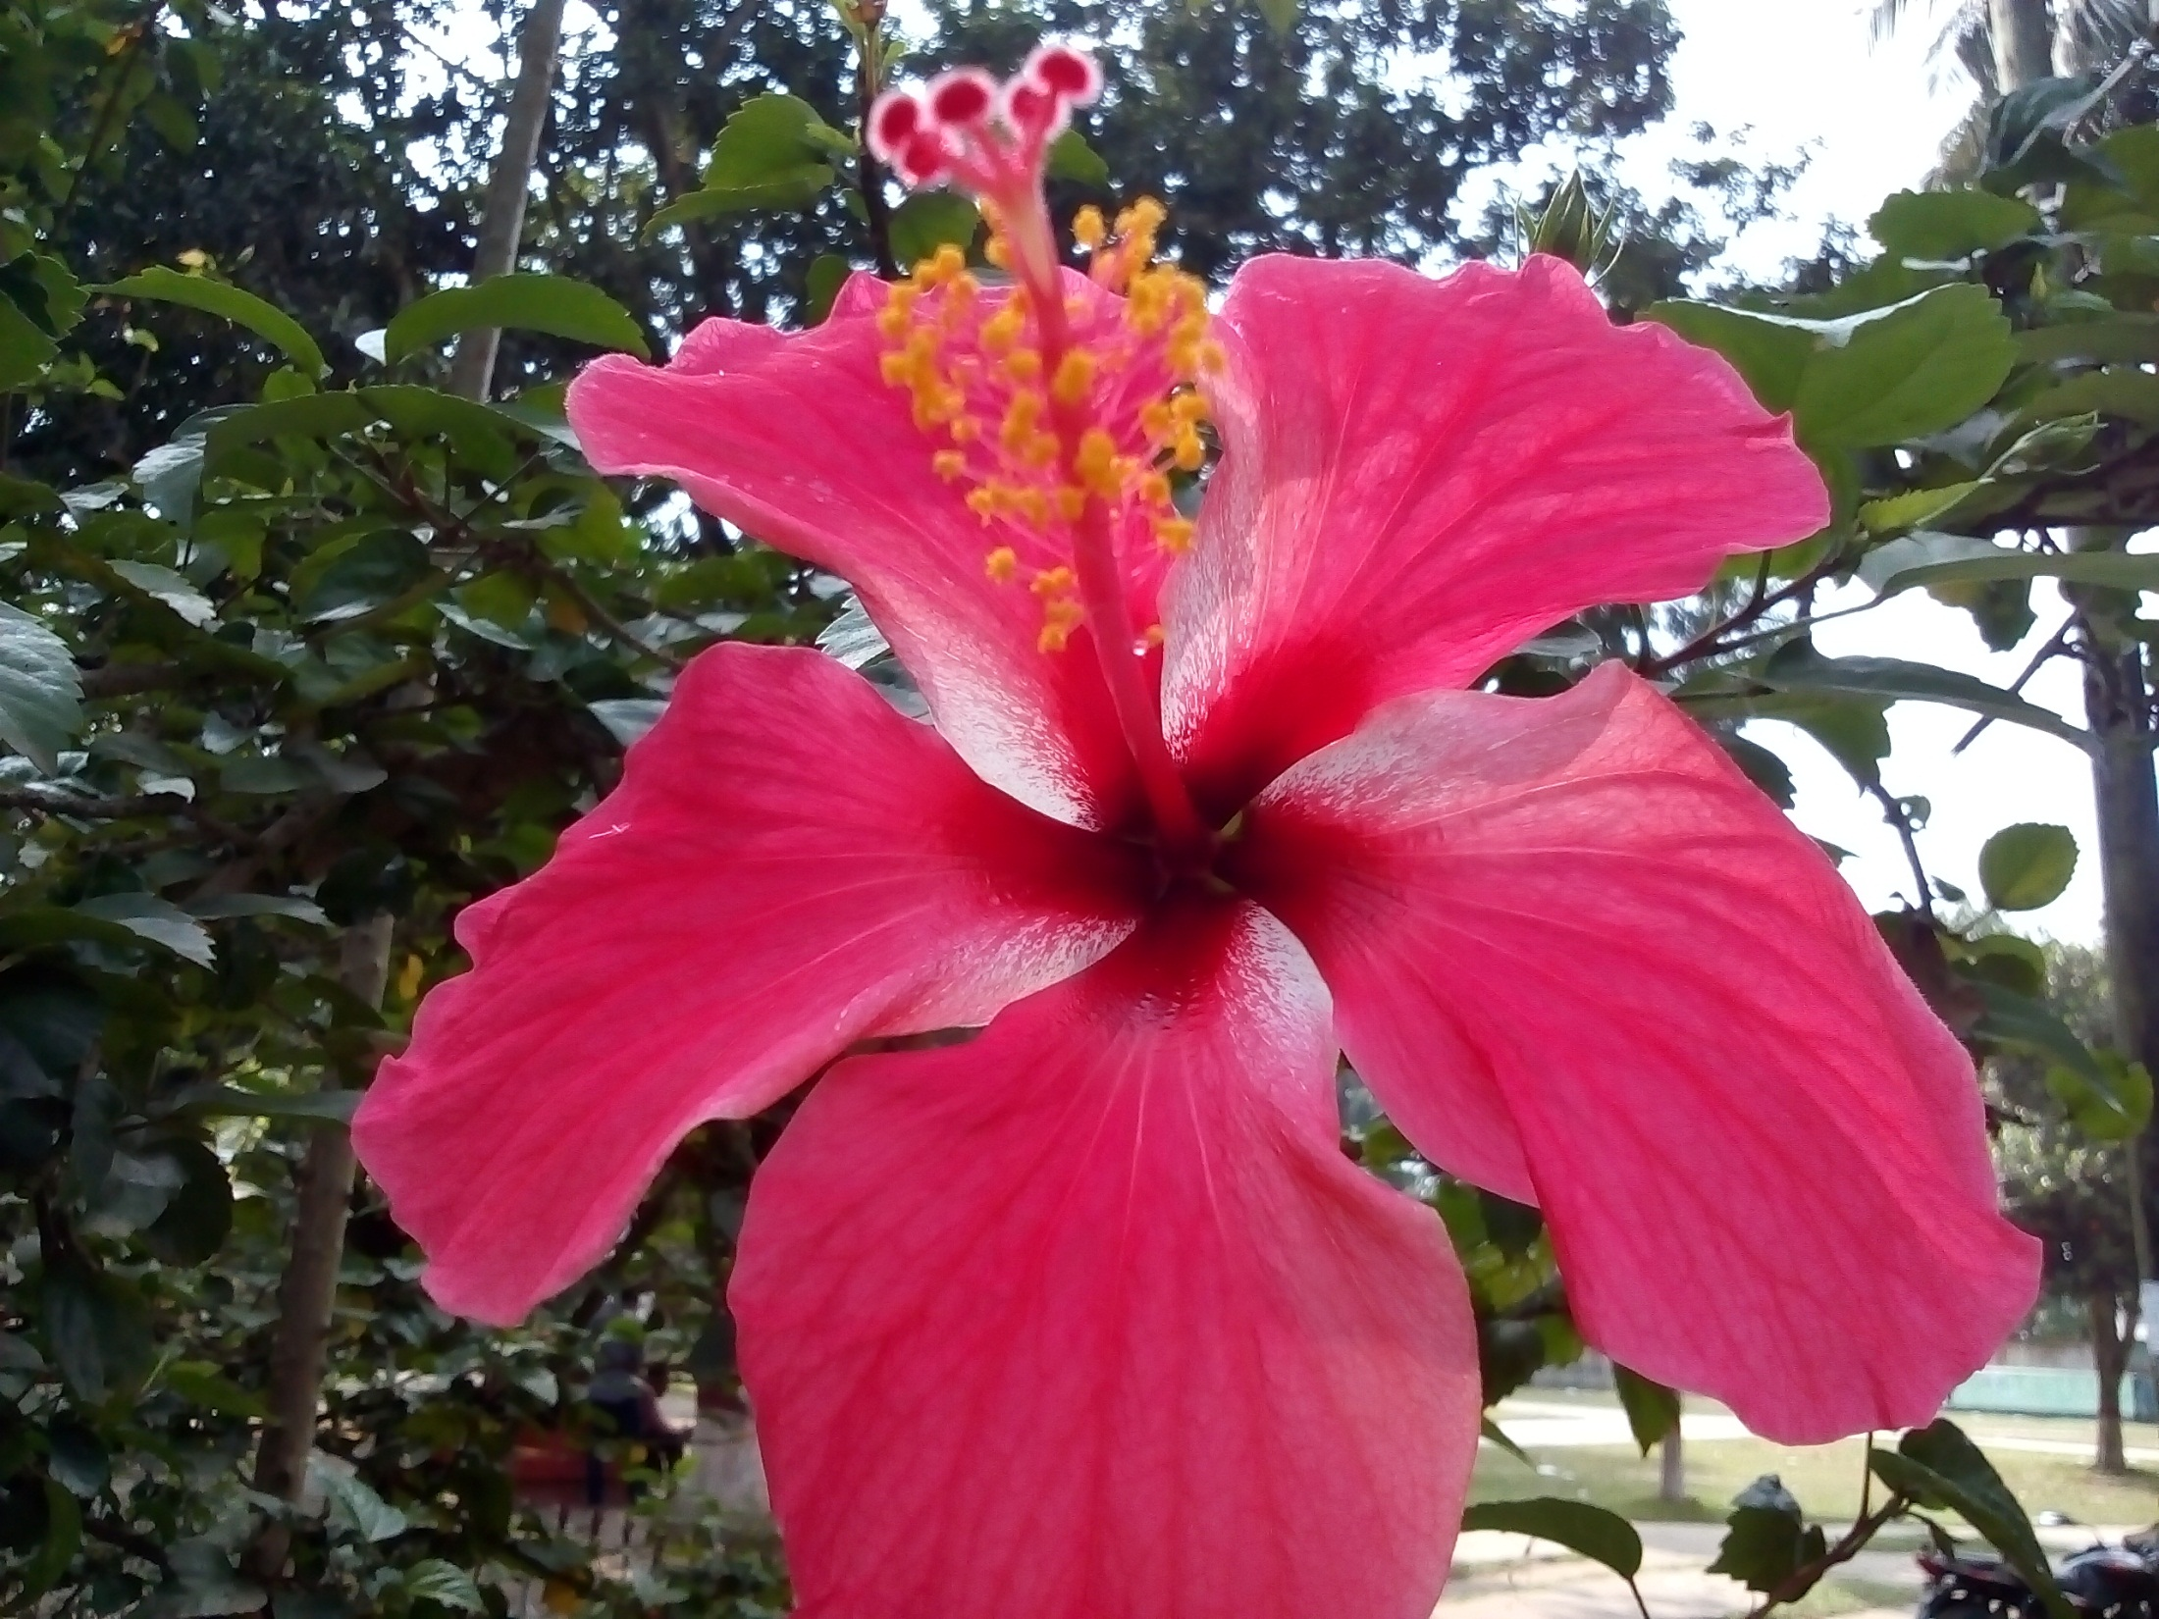
ধন্যবাদ।

